Slide 1
Usługi Głównego Punktu Informacyjnego Funduszy Europejskich w Gdańsku
Gdańsk, 23 maja 2023 r.
Departament Programów Regionalnych
Główny Punkt Informacyjny Funduszy Europejskich
Urząd Marszałkowski Województwa Pomorskiego

Slide 2
Główny Punkt Informacyjny Funduszy Europejskich w Gdańsku
Ul. Augustyńskiego 1
Budynek Urzędu Marszałkowskiego Województwa Pomorskiego
Godziny otwarcia:
Poniedziałek: 8:00-18:00
Wtorek-Piątek: 8:00-16:00
Tel.: 58 326 81 47, 58 326 81 48, 58 326 81 52
e-mail: punktinformacyjny@pomorskie.eu

Slide 3
Zakres świadczonych usług:
konsultacje bezpośrednie, telefoniczne, pisemne, e-mailowe,
prowadzenie klienta,
indywidualne konsultacje u klienta,
diagnoza potrzeb klienta – zaklasyfikowanie pomysłu na projekt do konkretnego priorytetu i działania w programie finansowanym z Funduszy Europejskich lub informacja o braku możliwości dofinansowania pomysłu,
informacja o podstawowych warunkach, kryteriach i procedurach dofinansowania projektu,
informacja o bezpłatnych spotkaniach informacyjnych, szkoleniach, studiach i innych projektach dofinansowanych przez UE,

Slide 4
Zakres świadczonych usług:
usługa Innopoint – realizowana na rzecz Programu Fundusze Europejskie dla Nowoczesnej Gospodarki (FENG),
konsultacje w zakresie partnerstwa publiczno-prywatnego,
otwarte spotkania informacyjne i szkolenia dla beneficjentów oraz osób, które chcą skorzystać z Funduszy Europejskich (w tym webinaria i seminaria online),
spotkania dla szkół ponadpodstawowych (stacjonarne i online),
Mobilne Punkty Informacyjne (MPI),
całodzienne dyżury MPI.

Slide 5
Przydatne strony internetowe:
www.funduszeeuropejskie.gov.pl
www.rpo.pomorskie.eu
5

Slide 6
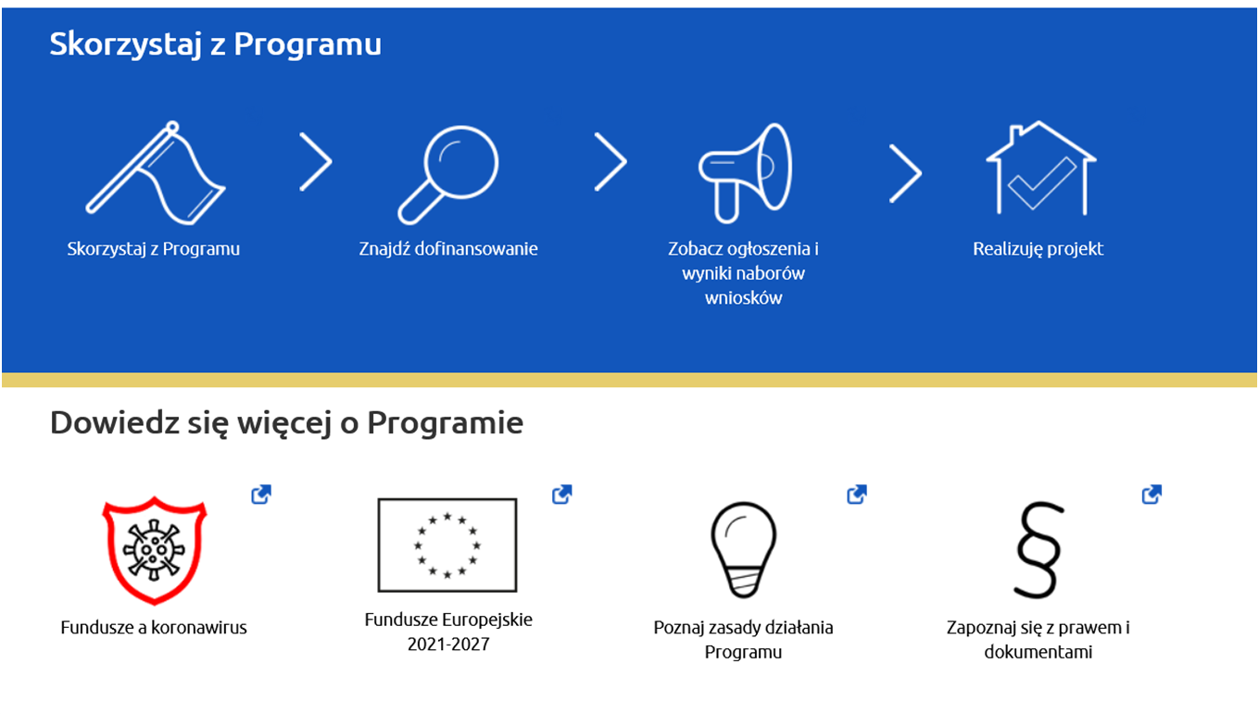
www.rpo.pomorskie.eu

Slide 7
Fundusze Europejskie na lata 2021-2027
Podstawowym dokumentem, który określa współpracę UE z Polską, jest Umowa Partnerstwa.
To uzgodniona z Komisją Europejską strategia wykorzystania Funduszy Europejskich.
Dokument określa cele i sposób inwestowania funduszy unijnych z polityki spójności, na którą w przyszłej perspektywie będziemy mieli około
76 miliardów euro.

Slide 8
Programy w nowej perspektywie finansowej
2021-2027
Fundusze Europejskie na Infrastrukturę, Klimat, Środowisko (FEnIKS)
Fundusze Europejskie dla Nowoczesnej Gospodarki (FENG)
Fundusze Europejskie dla Rozwoju Społecznego 2021-2027 (FERS)
Fundusze Europejskie na Rozwój Cyfrowy (FERC)
Fundusze Europejskie dla Polski Wschodniej (FEPW)
Pomoc Techniczna dla Funduszy Europejskich
Program dotyczący sprawiedliwej transformacji
Program Pomoc Żywnościowa
Program Ryby
programy Europejskiej Współpracy Terytorialnej
oraz 16 programów regionalnych.

Slide 9
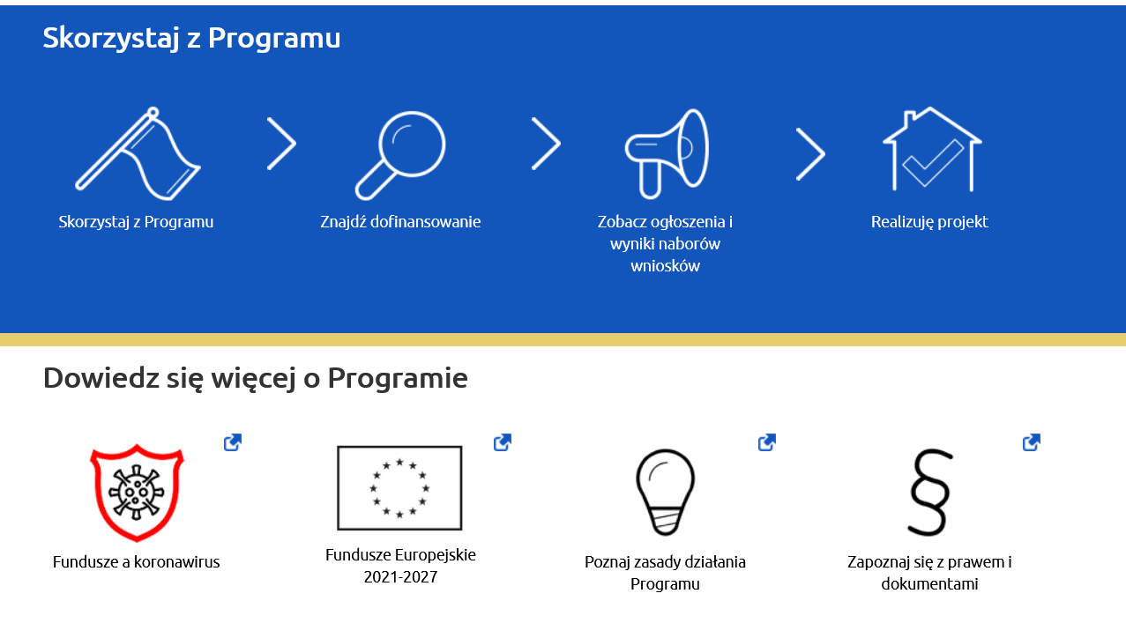
www.rpo.pomorskie.eu

Slide 10
Dziękuję za uwagę
Główny Punkt Informacyjny Funduszy Europejskich
ul. Augustyńskiego 1, 8-819 Gdańsk
tel. 58 326 81 47, 58 326 81 48, 58 326 81 52
e-mail: punktinformacyjny@pomorskie.eu
www.rpo.pomorskie.eu
Notes:
10

